Slide 1
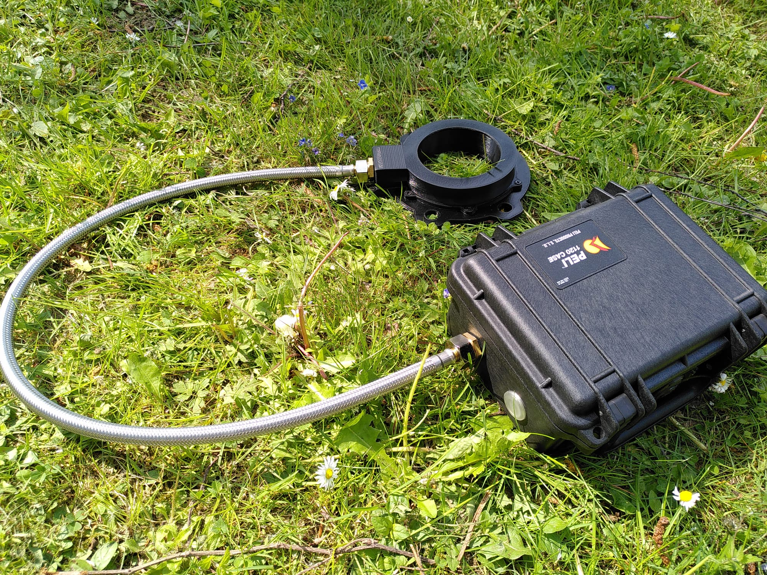
Antenne Terrier Prototype
Objectifs:
Suivi des populations du grand Hamster d’Alsace dans son milieu naturel.
Détecté le passage et l’identité (TAG) des hamsters qui rentrent et sortent de leurs terriers.
Fonctionnalités:
Détection de passage par 2 barrières Infrarouge modulée en fréquence.
Lecture RFID rapide des TAG.
Enregistrement des données sur une carte SD.
Autonomie de plusieurs jours.
Robuste aux conditions extérieurs (eau, UV, terre…) et aux dents des hamsters.

